Slide 1
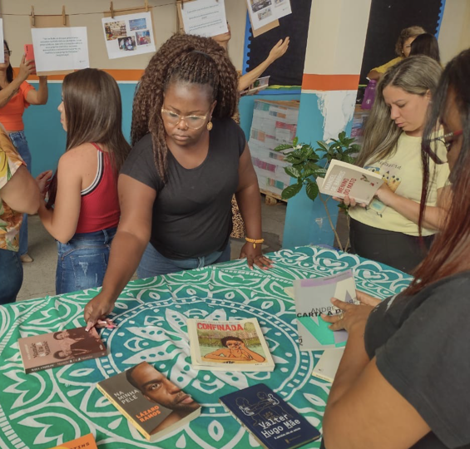


Trilhos da Alfabetização
Coordenadoras Pedagógicas
Ciclo 2- 2025
Rio Piracicaba
Trilhos da Alfabetização

Slide 2
Coordenadoras Pedagógicas

Slide 3
Pauta - Encontro presencial CPS: Parte 01
1- Leitura literária pela formadora
2- Devolutiva atividades práticas (das professoras)
3- Observação de aula como estratégia formativa - Registros descritivos
Intervalo
4- Devolutivas das observações de aula pela coordenadora pedagógica
5- Pautas dos encontros dos professores e foco de observação

Slide 4
Pauta - Encontro presencial CPS: Parte 02
1- Retomada dos focos de observação e articulação com o plano de formação
2- Análise dos resultados avaliações 3ºs anos - demandas formativas
3- Rotina de alfabetização - análise das agendas semanais
4- Atividade prática

Slide 5
Leitura literária

Slide 6
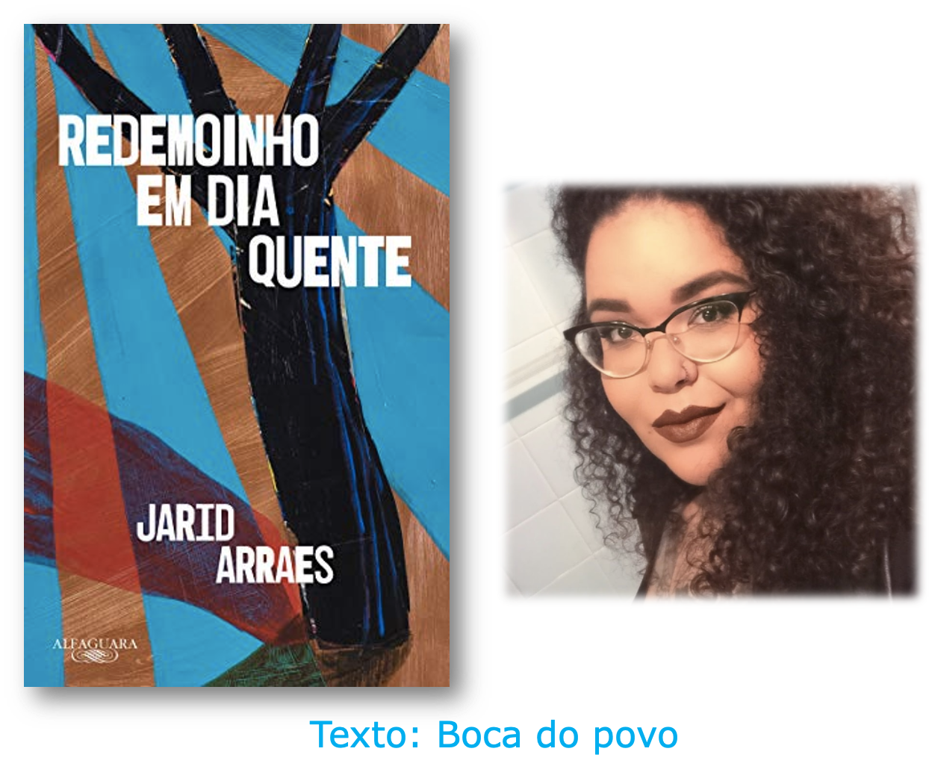
Teia literária - Jarid Arraes - Boca do povo

Slide 7
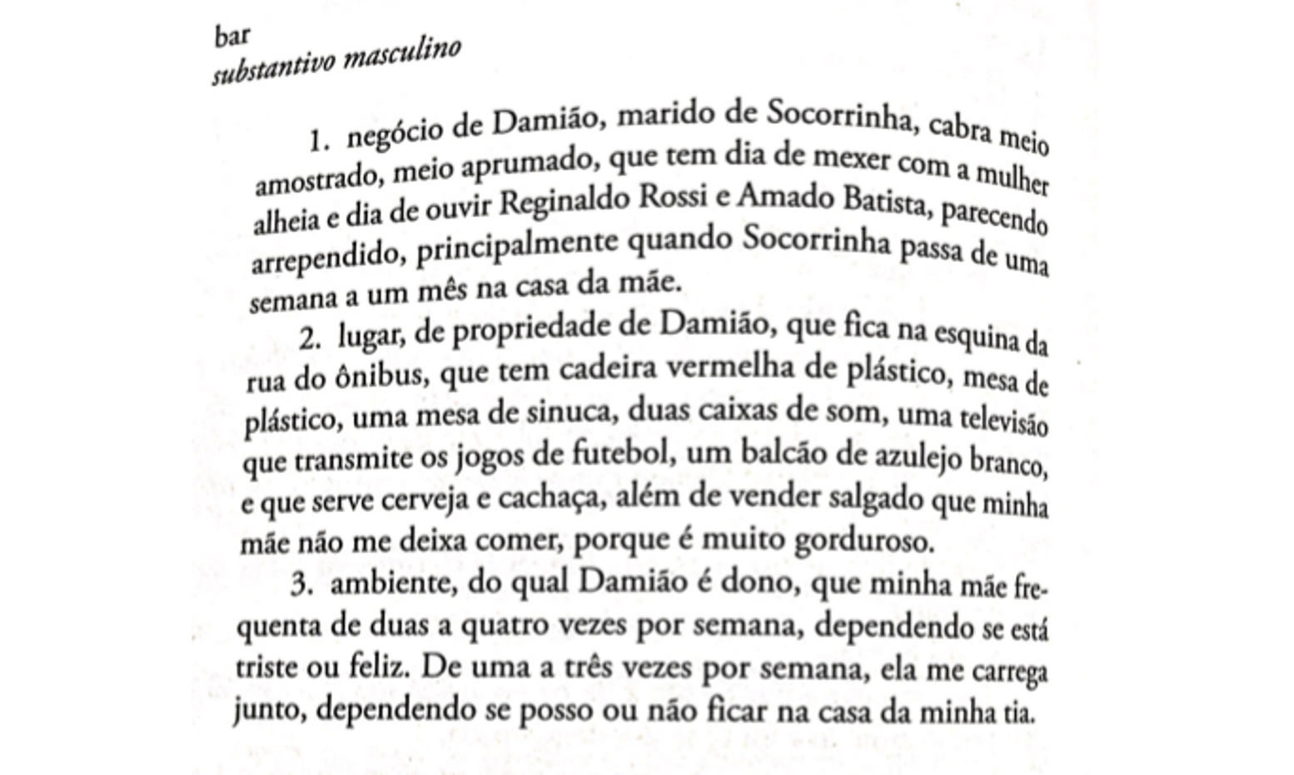

Slide 8
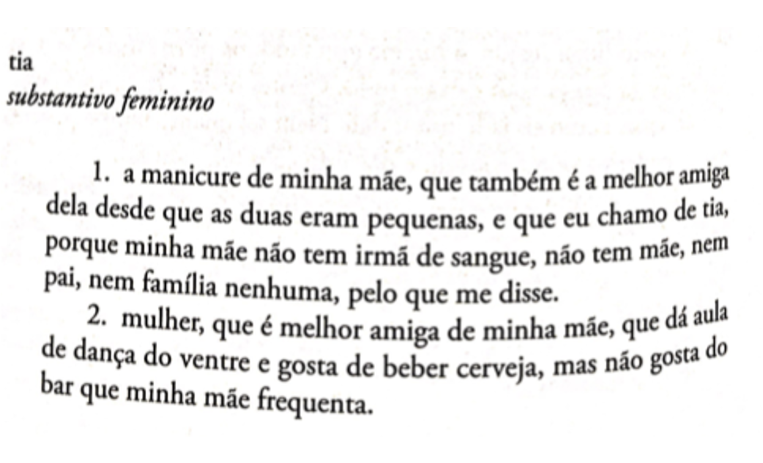

Slide 9
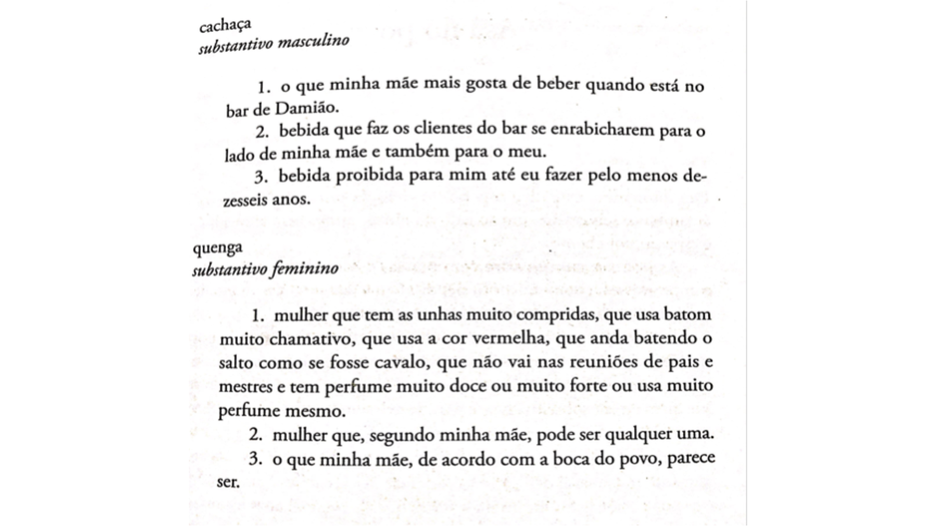

Slide 10
Devolutivas atividades práticas
(das professoras)

Slide 11
Observação de aula como estratégia formativa

Slide 12
Analisem duas pautas de observação, uma da Coordenadora A e a outra da Coordenadora B (Anexo 1), que as preencheram de formas diferentes e as analisem em pequenos grupos, por meio das seguintes questões:
1- Quais considerações podemos fazer sobre os critérios de observação definidos? Em que contribuem para o processo de observação de aula enquanto estratégia formativa?
2- Qual tipo de registro da coordenadora favorece mais o acompanhamento dessa prática e uma possível devolutiva aos professores? Por quê?

Slide 13
Registros: Quais considerações podemos fazer sobre os critérios de observação definidos? Em que contribuem para o processo de observação de aula enquanto estratégia formativa?
Critérios detalhados - ajudam o CP a focar no que observar e fazer a devolutiva (o que foi positivo e negativo) / critérios que contribuem para observação e fica claro o que precisamos investir na formação. / São critérios que estão ajustadas à situação didática – escrita por meio do professor.
Enquanto estratégia formativa: critérios foram compartilhado com o professor – portanto, estão considerados no planejamento da situação. Professoras mais confortáveis pq conhecem o foco de observação. Devolutiva formativa. Registro do CP precisa estar articulado com o critério levantado. Pode acrescentar algum aspecto que não tinha sido selecionado.
Tipo de registro – CP A – faltou descrever como foi a atividade. A aula foi boa em que sentido? Como resgatar o que foi feito pela professora?
Anotações genéricas – como boa aula – não diz nada sobre a aula. Análise subjetiva X objetiva – O que penso sobre a aula X o que de fato aconteceu. Registros descritivos favorecem retomada do que aconteceu na aula.
Registro também contar com intervenções (foco) que favoreceram reflexão e outras que não. – não se trata do certo e errado – O que a professora precisa aprender? Ampliar no conhecimento do professor.
Importante ter no registro as intervenções feitas pela professora – já que o foco da observação era esse.

Slide 14
Para planejar observações em sala de aula como uma estratégia formativa, uma coordenadora pedagógica precisa considerar vários aspectos essenciais:
1. Compreender o Propósito Formativo da Observação:
É fundamental que a coordenadora entenda que a observação de aula não está a serviço do controle, mas sim como uma ação em parceria para identificar as necessidades e possibilidades de cada professor, apoiando seu desenvolvimento e promovendo a autonomia profissional. O objetivo é transformar a prática em objeto de reflexão e análise, visando aprimorá-la.
2. Articular a Observação ao Plano de Formação Contínua:
A observação de atividade concretiza o plano de formação dos professores. Ela é uma fonte de informação para analisar as aprendizagens dos docentes, para mapear necessidades formativas e para definir conteúdos e estratégias do plano. A seleção do professor a ser observado pode ser feita levando em conta o Plano de formação continuada elaborado previamente.

Slide 15
3. Planejar em Parceria com o Professor:
É crucial planejar o passo a passo da observação juntamente com o professor a ser observado. Isso inclui discutir e/ou elaborar o planejamento da atividade que será observada, pois partir do planejamento de aula do professor é fundamental. A coordenação pode usar o material Formação na escola, como o caderno *Situações didáticas*, para planejar a pauta de observação de uma atividade em relação às situações descritas no material. O Planejamento Conjunto é uma estratégia formativa que pode ser utilizada, detalhando aspectos da aula com o professor.
4. Definir Foco(s) Claro(s) para a Observação:
Para que a observação seja produtiva e focada, é necessário selecionar de um a três focos específicos. A definição precisa do foco (como intervenções docentes, interações entre estudantes, aprendizagens propiciadas) favorece a construção de "observáveis" e permite uma análise mais aprofundada do que acontece em sala. Esse foco definido deve ser compartilhado com o professor. Um instrumento modelo para observação com foco em diferentes itens está disponível.

Slide 16
5. Criar um Contexto de Respeito e Acolhimento:
A observação deve ser realizada de modo respeitoso, incluindo e acolhendo o professor. Construir-se como parceira de trabalho do professor é fundamental para o êxito da ação.
6. Combinar Aspectos Operacionais:
É importante combinar com o professor a data e a hora da observação. Durante a observação, a coordenadora deve ter discrição e interferir o mínimo possível.
7. Prever o Registro da Observação:
Realizar anotações durante a observação é necessário. A observação e o registro do que acontece em sala são instrumentos fundamentais tanto para a avaliação dos progressos dos alunos quanto para a análise e elaboração de novas estratégias de ensino. O registro descritivo dos itens observados é parte do instrumento de observação.

Slide 17
8. Planejar a Devolutiva:
A devolutiva ao professor após a observação é uma etapa crucial do processo formativo. Ela deve ser elaborada à luz do planejamento conjunto e do foco previamente definido. É importante que a devolutiva seja sintética, objetiva e formativa, atendo-se ao foco, ressaltando aspectos positivos e indicando pontos a serem aprimorados, mas evitando juízos de valor. Não se deve demorar a dar a devolutiva ao professor. Discutir a observação com base nos registros profissionaliza a relação.
9. Utilizar a Observação para Retroalimentar o Trabalho:
A observação fornece elementos para planejar o próprio trabalho de formação da coordenação. A análise e reflexão sobre as observações ajudam a identificar aspectos a serem discutidos individualmente ou coletivamente com a equipe docente, alimentando conteúdos e estratégias para reuniões formativas. Ela permite averiguar as relações entre as condições oferecidas pelo ensino e as aprendizagens resultantes.
10. Cuidar da Própria Formação:
Para planejar e realizar observações formativas eficazes, a coordenadora precisa se dedicar à sua própria formação, aprimorando conhecimentos sobre didática e sobre como ser formadora. Isso inclui tempo para estudo e planejamento.
(Fonte: Roda Educativa- Formação na Escola Caderno Coordenação Pedagógica e Coordenação Pedagógica: Saberes e Práticas)

Slide 18
Devolutivas das observações de aula pela coordenadora pedagógica

Slide 19
Retomar plano de aula e registro reflexivo do professor Amilton (disponíveis na pauta do Ciclo 1) para aprofundar a reflexão:
Diante da reflexão feita pelo professor, como você atuaria como coordenadora pedagógica?

Slide 20
Análise reflexiva da aula realizada (profª) observada:
A turma do 3º ano A da Escola Municipal Professor Afonso Temporal é composta por 28 alunos, sendo 13 meninas e 15 meninos. São crianças alegres, dispostas e muito ativas. Nesse grupo, temos vinte e dois alunos com escrita alfabética e seis que ainda não se apropriaram da escrita alfabética. O ideal é ter todos os vinte e oito alunos com escrita alfabética até o final do ano, “Nenhum a Menos”.
Na aula planejada pensei em iniciar a aula com os alunos em roda, conversando sobre as atividades já realizadas da sequência O Dia da Brincadeira, mas como já estava no terceiro horário, após a aula de inglês, tendo os alunos mais agitados do que o normal, decidi não colocar a Turma em roda, aproveitando a formação que a sala se encontrava, os alunos sentados em dupla, o que otimizaria o tempo, já que este seria o segundo momento da aula.

Slide 21
Análise reflexiva da aula realizada (profª) observada:
O primeiro momento aconteceu conforme esperado, os alunos participaram espontaneamente, como de costume. Em seguida, a estagiária Gisélia assumiu o grupo dos alunos que já se apropriaram da escrita alfabética e realizou o trabalho de leitura e seleção de informações para apresentar ao grupo. A agitação dos alunos e a atenção dividida entre as duas atividades que ocorriam simultaneamente na sala de aula já era esperada, pois já é algo observado em outros momentos. Enquanto isso, voltei minha atenção para as crianças que iriam escrever o nome das brincadeiras com o objetivo de ajudá-las a pensar, refletindo sobre a escrita, retomando e lendo o que escreveram.
Percebi que a atividade proposta não foi muito desafiadora para o grupo de alunos, ao mesmo tempo me dei conta da necessidade de melhorar o gerenciamento da sala de aula, concernente a organização do espaço de aprendizagem. Em algumas situações senti falta de palavras de referências, produções coletivas expostas na sala para que os alunos pudessem usar como pistas para a escrita das palavras ditadas.
Essa reflexão me fez pensar e me reportar aos próximos planejamentos, onde darei maior atenção à organização da sala de aula para facilitar o processo de aprendizagem dos meus alunos.

Slide 22
Leitura em duplas da devolutiva da coordenadora pedagógica para o professor Amilton (Anexo 2), buscando responder:
O que destacam em relação à forma e aos conteúdos abordados na devolutiva?
De que maneira tal devolutiva pode contribuir para o processo formativo do professor?
Em que a leitura dessa devolutiva contribui para elaboração das devolutivas das observações realizadas por vocês?

Slide 23
Registros:
CP aproveita a reflexão do professor – abordando a gestão da sala de aula / ambiente alfabetizador / intervenções docentes
Faz menção ao planejamento para discutir os aspectos contemplados.
Ao trazer tais aspectos, a CP quer provocar reflexão para apoiar os próximos planejamentos
Contribuir para os aspectos positivos e negativos. Ela acolhe o professor
É formativa? A CP cita os aspectos a partir do própria reflexão do professor e poderia ter sido mais formativo se ela problematizasse, fizesse perguntas para o professor pensar e responder.
Pode ser mais formativo se a discussão fosse pessoalmente ou ter lançado questões para discutir posteriormente em formação.
Devolutiva que mostra a parceria CP e professor, ela faz parte do processo. Isso se revela na abordagem, na escrita. Deixa no final da devolutiva pontos de atenção para serem pensados.
A situação não termina na devolutiva, é necessário continuar pensando e articulando com as próximas situações, o próximo planejamento.
Menciona a importância da construção intencional do ambiente alfabetizador.
É formativo quando provoca perguntas e menos respostas prontas.

Slide 24
Devolutiva – o que precisamos considerar?
Aspectos positivos/favoráveis às aprendizagens - destacar ações com fundamentação por meio da CP ou da professora – diferente de elogios superficiais) –
Uma boa maneira de começar a devolutiva é voltar ao planeado para ver se atendemos as intencionalidades, o que foi favorável a atender aos objetivos propostos.
O professor pode começar a conversa partindo de suas impressões
CP pode realizar perguntas para problematizar e promover reflexões / Tematizar as decisões tomadas pela professora - problematizar
é mais confortável para o CP ser mais “leve”, no entanto precisa ter clareza do seu papel e de quando vai tematizar aspectos fundamentais da prática
É um desafio esse papel, de discutir questões.
Como as necessidades comuns das professores vão para o plano de formação – ações formativas coletivas
Selecionar o que discutir na devolutiva de acordo com o processo singular da professora – o que não foi selecionado, quando e como será abordado? (no planejamento próximo, na formação coletiva, na devolutiva do planejamento...)

Slide 25
Devolutivas da atividade prática – Ciclo 1
Sueli e Cristina – conseguiram de fato discutir as escritas no momento da coletivização.
Para devolutiva das professoras do 1º ano – gravaram cenas e discutiram com com todas, em formação junto com Eduarda – com foco na escrita entre todos pq é uma demanda coletiva.
Magda gravou cenas de escrita de duplas – assistiram ao vídeo e foram tematizando – perguntas sobre intervenção. Vc acha que essa intervenção ajudou as crianças a pensarem? Quando a professora se concentra no som da sílaba, voltou para o planejamento. (professora Rosilene)
Juracy – Cristina e Fernanda – cenas – Fernanda se apoiou nas cenas da Cristina para entender melhor o encaminhamento
Eduarda planejou com cada CP – tematização para devolutiva
Gisele com as professoras Sueli, com vídeos.
Elisângela – Laís e Islene –com professora Lúcia – assistiram e discutiram a organização das duplas.
Luciano – com professora Adriana – não fizeram com vídeo. Depois da aula conversaram sobre organização da dupla / uso do ambiente alfabetizador.

Slide 26
Sistematização
Para elaborar uma devolutiva eficaz e formativa para o professor após uma observação em sala de aula, a coordenadora pedagógica precisa considerar os seguintes critérios:
1. Propósito Formativo:
A devolutiva deve ser elaborada com o entendimento claro de que a observação e o feedback visam apoiar o desenvolvimento profissional do professor, ajudando-o a refletir sobre sua prática e aprimorá-la, e não servir como controle. A conversa estabelecida na devolutiva precisa permitir uma reflexão conjunta da prática.
2. Base no Planejamento Conjunto e Foco Definido:
A devolutiva deve ser elaborada "à luz do planejamento realizado conjuntamente e da definição prévia dos aspectos que seriam observados". É essencial ater-se ao foco combinado para que seja sintética, objetiva e formativa.
3. Utilização de Registros:
O registro da observação realizado durante a atividade é fundamental. A devolutiva deve ser organizada a partir dessas anotações. Usar documentos escritos, como os registros de observação, para pautar as discussões profissionaliza a relação, evitando impressões subjetivas.

Slide 27
4. Formato e Conteúdo:
Deve ser sintética, objetiva e formativa.
Deve evitar emitir juízos de valor.
Deve ressaltar aspectos positivos da situação observada.
Deve indicar o que pode ser aprimorado.
Pode discutir alternativas para a superação das dificuldades encontradas.
Deve ser ajustada aos saberes do professor.
5. Momento da Devolutiva:
É importante não demorar a dar a devolutiva ao professor observado.
6. Dinâmica da Conversa:
Permitir que o professor observado seja o primeiro a comentar sobre a experiência vivida. Ele precisa ter espaço para analisar sua aula, relatar dúvidas e comentar intervenções.
A escuta atenta ao professor permitirá escolhas de intervenções mais ajustadas aos seus saberes.
Discutir a observação com base nos registros profissionaliza a relação.

Slide 28
Sistematização
7. Transparência e Parceria:
Compartilhar a ferramenta (instrumento de observação) e o foco com os professores antecipadamente, e idealmente permitir que participem de sua elaboração/ajuste, faz com que a equipe se corresponsabilize e garante o papel formativo da estratégia. Construir-se como parceira de trabalho do professor é fundamental para o êxito da ação.
8. Encaminhamentos Futuros:
A devolutiva pode servir para planejar a aula seguinte com o professor, ajudando-o a antecipar possíveis intervenções. A análise das observações e devolutivas também fornece elementos para a coordenadora planejar seu próprio trabalho de formação (individual ou coletivo).\
9. Documentação:
Entregar uma cópia da devolutiva ao professor é importante.
(Fonte: Roda Educativa- Formação na Escola Caderno Coordenação Pedagógica e Coordenação Pedagógica: Saberes e Práticas)

Slide 29
Análise de um registro de atividade prática de escrita entre todos, enviado por uma professora do primeiro ano de MG, e dos registros descritivos feitos pela coordenadora pedagógica que observou a aula (Anexo 3).
Em duplas, escrever uma sugestão de devolutiva para a professora, considerando os aspectos anteriormente discutidos.

Slide 30
Pautas presenciais

Slide 31
Professores de 1º e 2º ano
1- Leitura literária pela formadora
2- Mapeamento dos saberes sobre SEA / Intervenções docentes
3- Tematização da prática docente: leitura de textos que estudantes sabem de memória
Intervalo
4- Ambiente alfabetizador
5-Planejamento da finalização do Projeto Brincadeiras Cantadas e início do Projeto Manual de Culinária.

Slide 32
Professores de 3º ano
1- Leitura literária pela formadora
2- Finalização projeto adivinhas / mapeamento dos saberes SEA
3- Análise dos dados das avaliações dos estudantes do 3º ano
Intervalo
5- Projeto Reescrita de contos tradicionais
6- Atividade prática e proposta de registro
7- Finalização / Avaliação

Slide 33
Professores de 4º e 5º ano
1- Situação de dupla conceitualização - Leitura dramática e ampliação do conhecimento sobre o gênero
2- Leitura e escuta profissional: ampliação dos conhecimentos didáticos sobre fluência leitora
3- Análise de planejamento da leitura colaborativa: atividade 4 da SD
4-Planejamento da Sequência Didática de leitura de textos teatrais e apresentação das etapas da Sequência Didática Leitura e indicação Literária de Poemas
5- Atividade prática/Finalização/Combinados Espaço digital de formação / Avaliação do encontro

Slide 34
Focos de observação para cada um dos públicos:
Foco de observação professores 1º e 2º anos:
Concepções das professoras sobre ambiente alfabetizador e como esses saberes se relacionam com a prática em sala de aula.
Foco de observação professores 3º anos:
Listar saberes e dúvidas dos professores em relação aos encaminhamentos do Projeto Reescrita de Contos tradicionais
Foco de observação professores 4º e 5º anos:
Concepções dos professores sobre leitura colaborativa e intervenções que favoreçam a fluência leitora.

Slide 35
Parte 2

Slide 36
Retomada dos focos de observação e articulação com o plano de formação
Retomar os focos de observação levantados no encontro 1 e quais demandas se evidenciaram para ajustarmos o plano de formação?

Slide 37
Retomada dos focos de observação e articulação com o plano de formação
1º e 2º anos – saberes – o que constitui um ambiente alfabetizador – listas e materiais /
Na prática – materiais/cartazes prontos – não marca a “digital” das crianças/turma e fazem pouco uso / às vezes mais próximo ao enfeite do que funcional
Lugar do formador – acompanhar a forma de construir o ambiente alfabetizador e como usar a serviço das aprendizagens dos estudantes
Foco formativo – uso intencional / marcas da memória das aulas.
Hipótese de escrita é um desafio e olhar para os avanços. Saber interpretar as escritas das crianças é uma premissa do ensino contextualizado e reflexivo
O menino avançou ou a análise da escrita é que é o desafio?

Slide 38
Retomada dos focos de observação e articulação com o plano de formação
4º e 5º anos
Demandas formativas:
Leitura compartilhada – é dividir a leitura entre os estudantes (Rose)
Começa a compreensão sobre o que é leitura compartilhada, mas na prática isso não ocorre.
Fazer boas perguntas e articular com as estratégias de leitura – desafio
Como avaliar a leitura em voz alta – a partir da planilha (ajudar a entender que a planilha é um instrumento de avaliação)
Como dar continuidade no 2º semestre com este conteúdo da fluência leitora.
Preocupação com avaliação e registros no caderno

Slide 39
Retomada dos focos de observação e articulação com o plano de formação
3º anos
Letícia e Edlaine precisam mais de apoio
Jéssica se apoia em Cleusa
Valquíria – tradicional – disposta a entender / dependência de resposta
Projeto Reescrita –
*Planejar juntas os textos a serem reescritos
Discutir conceito de reescrita / ditado ao professor
Projeto Adivinhas – todos os estudantes precisam participar da produção, o foco é produção ou sistema? Como fazer o agrupamento?
Estão mais preocupadas com o livro do que com as aprendizagens

Slide 40
Retomada dos focos de observação e articulação com o plano de formação
O que fazer com os estudantes do 4º ano de 2025, a partir dos resultados da avaliação dos estudantes de 2024

Slide 41
Plano de formação Ciclo 2 para Ciclo 3
Duração/ Período/ Grupo | Conteúdos/ Demandas formativas Trilhos da Alfabetização e Secretaria de Educação | Coordenadoras pedagógicas Conteúdos O que fazer até o ciclo 3? | Coordenadoras pedagógicas Estratégias/ Ações formativas
Professores de 1os e 2os Anos | Projeto Didático Brincadeiras Cantadas Projeto Didático Manual de Culinária Sistema de escrita alfabética: Intervenções docentes e condições didáticas para escrita pelo estudante. Práticas de linguagem: leitura e escrita de textos instrucionais. Atividade Habitual Nome próprio - como fonte segura de informação | - Acompanhamento da finalização do projeto: fazer o convite e como vão apresentar a brincadeira -Ambiente alfabetizador – tematizar o vídeo (com todas as professoras) + analisar os ambientes das salas. - Acompanhamento das crianças que não se apropriaram do SEA – diagnóstico, agenda semanal (atividades envolvendo essas crianças) Formação sobre os saberes dos estudantes, análise de escritas. - planejamento da formação CPs e formadoras locais – fazer com grupo de 1º ano, grupo de 2º ano. Pauta do MEC – rotina de alfabetização - pauta 1 | Planejamento compartilhado Módulo individual e coletivo Acompanhamento da agenda semanal

Slide 42
Duração/ Período/ Grupo | Conteúdos/ Demandas formativas Trilhos da Alfabetização e Secretaria de Educação | Coordenadoras pedagógicas Conteúdos O que fazer até o ciclo 3? | Coordenadoras pedagógicas Estratégias/ Ações formativas
Professores de 3os anos | Projeto Didático Adivinhas de Contos tradicionais Projeto Didático Reescrita de Contos Tradicionais Sistema de escrita alfabética: Intervenções docentes e condições didáticas para escrita pelo estudante. Práticas de linguagem: leitura e escrita de textos literários Atividade Habitual Nome próprio - como fonte segura de informação | - Adivinhas – instaurar e acompanhar uma situação de escrita em dupla – com foco no sistema de escrita – agrupamento por competências próximas. Cada dupla escolhe um personagem, cria a adivinha e produz a adivinha. A turma escolhe um personagem ou cada dupla escolhe o que preferir. Revisão – adequação ao gênero, nível de dificuldade e sistema de escrita - Reescrita – espaço digital com a tematização sobre o que é reescrever e encaminhamentos do ditado ao professor (junto com formadoras locais) Dia 5 (formadoras locais) – discussão do projeto, seleção do textos, tematização do espaço digital CPs – leitura das primeiras aulas e planejamento compartilhado. - Ambiente alfabetizador – tematizar o vídeo (com todas as professoras) + analisar os ambientes das salas. - Acompanhamento das crianças que não se apropriaram do SEA – diagnóstico, agenda semanal (atividades envolvendo essas crianças) | Planejamento compartilhado Módulo individual e coletivo Acompanhamento da agenda semanal

Slide 43
Duração/ Período/ Grupo | Conteúdos/ Demandas formativas | Coordenadoras pedagógicas Conteúdos O que fazer até o ciclo 3? | Coordenadoras pedagógicas Estratégias/ Ações formativas
Professores de 4os e 5o anos | Sequência Didática Leitura de textos teatrais Sequência Didática Leitura e indicação literária de poemas Práticas de leitura e fluência leitora. Leitura e apreciação de poemas, produção textual de resenhas e indicações literárias | - Acompanhar o processo final do projeto – produção do convite, preparação e filmagem do momento final de leitura. Acompanhar a planilha de aprendizagens - Pedir e analisar o planejamento de uma leitura colaborativa (texto teatral) - Seleção de livros de poemas ou outros textos poéticos (cordel, haicai, limeriques....) - Estudar as grandes etapas do projeto. 4º ano – projeto de reescrita com outros contos – acompanhar as produções a partir das chaves de correção, investir em situações em dupla e individual (discutir leitura, marcas da linguagem, reescrita, revisão) | Planejamento compartilhado Módulo individual e coletivo Acompanhamento da agenda semanal

Slide 44
Distribuição do tempo didático/ Rotina de alfabetização

Slide 45
Fazer a leitura da proposta de rotina de Língua Portuguesa de uma professora de primeiro ano que está trabalhando com o Projeto Brincadeiras Cantadas, buscando responder:
Como se dá a distribuição do tempo didático durante a semana?
É possível observar no planejamento a presença e a articulação das quatro situações didáticas fundamentais e com propósito social e/ou comunicativo?
Existe alguma articulação entre as situações didáticas e as modalidades organizativas? Como isso se dá?
Em seguida, a essa análise o que o CP precisa considerar para análise da agenda semanal?

Slide 46
Registros
Análise da rotina da pauta
Tempo maior para atividade – sexta 11h e 12h ou falta orientações sobre os encaminhamentos para entender o tempo destinado
Há presença das 4 situações didáticas – a professora consegue distribuir
SD – só tem leitura por meio da professora. – pq é um percurso literário a partir ERER
Análise das atividades diversificadas / retomada dos livros literários lidos
Organização do grupo considerando os saberes das crianças. Qual proposta é para qual grupo de crianças? Quem são as crianças?
Faltou: incluir escrita entre todos
Combinados sobre a agenda semanal – identificação das situações didáticas, o agrupamento, o texto utilizado, as modalidades / mais detalhes sobre o encaminhamento.

Slide 47
Agenda dos professores do Luciano – tem um espaço de biblioteca de classe
Agenda de alfabetização
*Leitura e escrita pela criança – todos os dias
* Leitura literária feita pela professora – todos os dias
*Produção textual semanal
*Biblioteca de classe – semanal
Encontro com Eduarda e Laís para combinados sobre agenda

Slide 48
Sistematização
No quadro, conseguimos ver que ler e escrever são tarefas propostas diariamente para a turma e com propósito comunicativo, ou seja, as crianças leem e escrevem cientes das razões que as levam a isso (como no projeto, em que estão focadas na produção de uma coletânea de cantigas na atividade habitual de leitura de literatura, em que conhecem novas histórias e poemas para apreciá-los.).

Slide 49
Sistematização
“Para ampliar suas possibilidades de atuarem como leitoras e escritoras, as crianças precisam ampliar também seus conhecimentos sobre as práticas comunicativas, sobre os textos de diferentes gêneros, sobre os recursos da língua que nos permitem escrevê-los e compreendê-los, sobre o que fazem leitores e escritores ao lerem e produzirem textos (os comportamentos leitores e escritores) e sobre o Sistema de Escrita Alfabética. Esses conteúdos precisam ser ensinados na escola de forma contínua, sistemática e com progressão de desafios nos diferentes momentos do ano letivo e da escolaridade. E, justamente para favorecer o trabalho com a leitura e a escrita desse modo, as modalidades organizativas são importantes. Quando encaminhadas de forma adequada, elas asseguram condições didáticas para a gestão do tempo, para garantirmos a continuidade e a progressão e para que possamos fazer coexistir, nas distintas propostas que planejamos e encaminhamos, os propósitos comunicativos, que devem orientar as crianças ao participarem dos atos de leitura e de escrita, e nossos propósitos didáticos, tendo em vista o que queremos que elas realizem e aprendam em cada situação.” (DUTRA, Érica e LUIZE, Andrea: Reflexões sobre a organização do trabalho pedagógico na alfabetização

Slide 50
Sistematização
“Além disso, as modalidades organizativas contribuem para que possamos construir o trabalho a partir das quatro situações didáticas fundamentais, quando as crianças lerão e escreverão por si mesmas e por meio da professora a partir de distintos propósitos comunicativos, desde aqueles mais imediatos (como produzir um bilhete para colegas que utilizam a mesma sala de aula em outro período, solicitando cuidado com os cartazes expostos no mural), até aqueles que serão cumpridos a médio ou longo prazo (como compor uma enciclopédia sobre insetos, a partir de um percurso de pesquisa realizado pela turma).’ (DUTRA, Érica e LUIZE, Andrea: Reflexões sobre a organização do trabalho pedagógico na alfabetização)

Slide 51
Análise da agenda semanal
Parte 2
Em dupla, analisar a agenda semanal da professora selecionada e pensar qual devolutiva dar a ela.

Slide 52
Atividade Prática

Slide 53
1- Planejar, em parceria com uma professora do 3º ano, os encaminhamentos e intervenções presentes na Etapa 3, atividade 6, do Projeto Didático Reescrita de Contos Tradicionais (Reescrita da história por meio do ditado à professora);
2- Realizar observação da aula planejada em parceria (Reescrita da história por meio do ditado à professora);
3- Realizar registros da aula observada e elaborar a devolutiva escrita para a professora;
4- Salve o registro da devolutiva em único arquivo (word ou PDF) e faça upload no Espaço Digital de Formação no Ciclo 2/Atividade Prática.
Entrega - 22/08

Slide 54
Contato formadora
erica.faria@roda.org.br

Slide 55
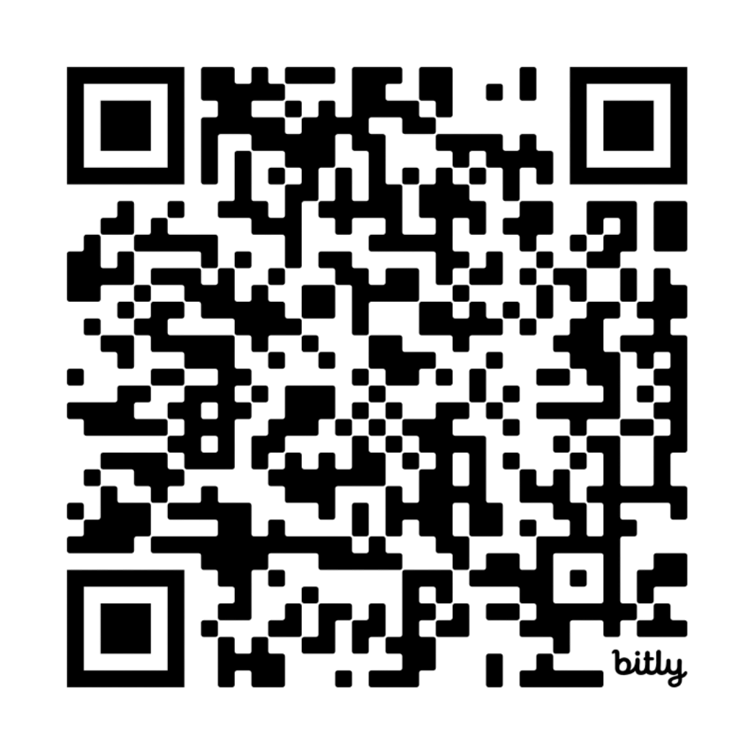
Avaliação de Satisfação
bit.ly/av-trilhos-2025

Slide 56
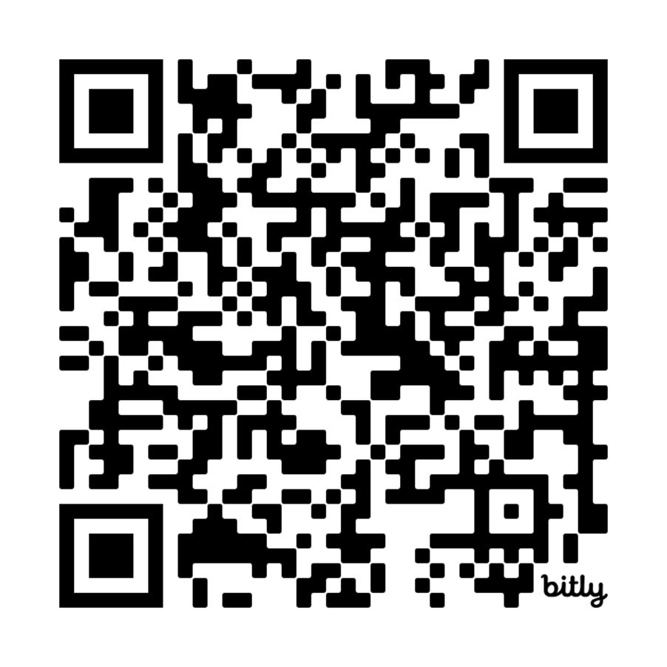
Inscrição/Cadastro

Slide 57

PARCEIROS
INICIATIVA

